Slide 1
Zero Mario PYGAME
Алексеев андрей
Кузьмин николай

Slide 2
введение
Игра создана для того, чтобы играть!
It’s me, Mario!
Собирай монетки, не попади под пулю!
Что внутри ящика? Никто не знает

Slide 3
РЕАЛИЗовано
Использована библиотека PyGame
Сохранение TOP SCORE
Простой и понятный интерфейс
Классы, функции используются
Музыка

Slide 4
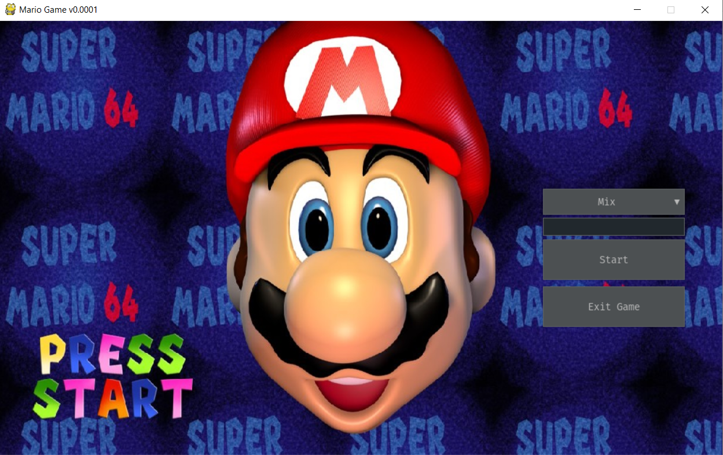
ДЕМОНСТРАЦИЯ: главное меню

Slide 5
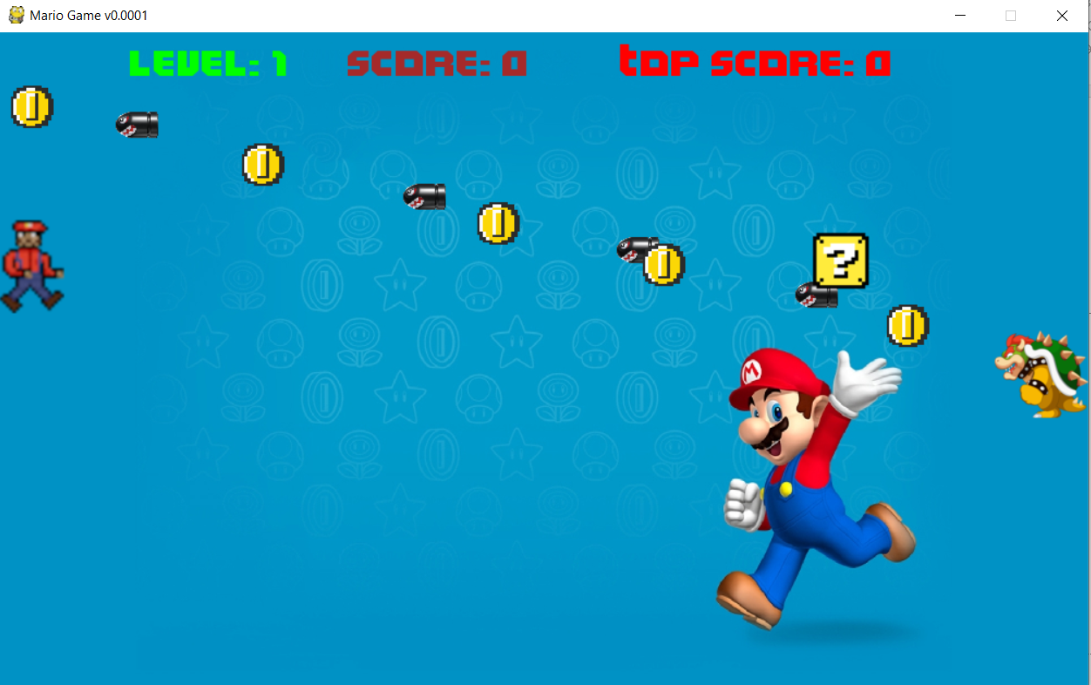
Демонстрация: игровой процесс

Slide 6
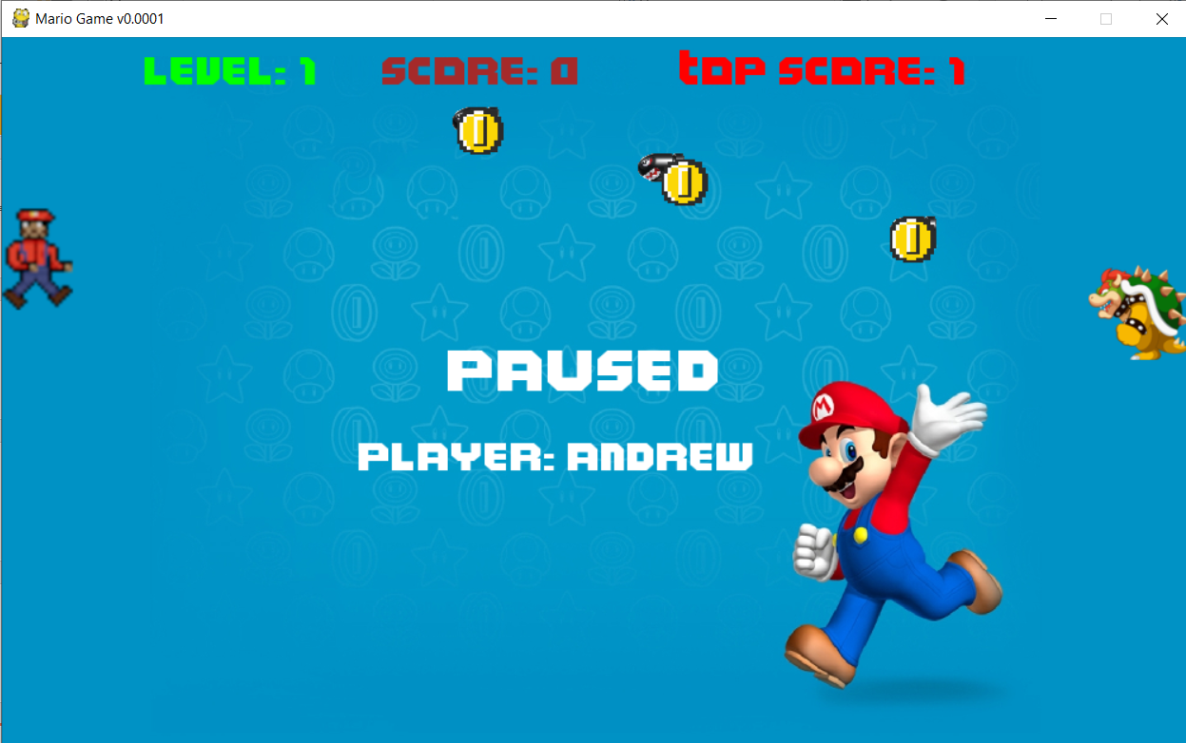
Демонстрация: пауза

Slide 7
мысли
Развитие проекта возможно
Анимация и улучшение качества
Добавление книги рекордов
Больше возможностей для пасхалок
Второй игрок? Может быть

Slide 8
Окончание следует. Спасибо за внимание!

